Slide 1


Titanium Studio
STD-<number>
Notes:
Module time: 15 mins (no lab)

Slide 2
Agenda
Introducción/ Repaso
Características específicas de Titanium
Características de implementación y distribución
Depuración
Personalización y extensión
STD-<number>

Slide 3
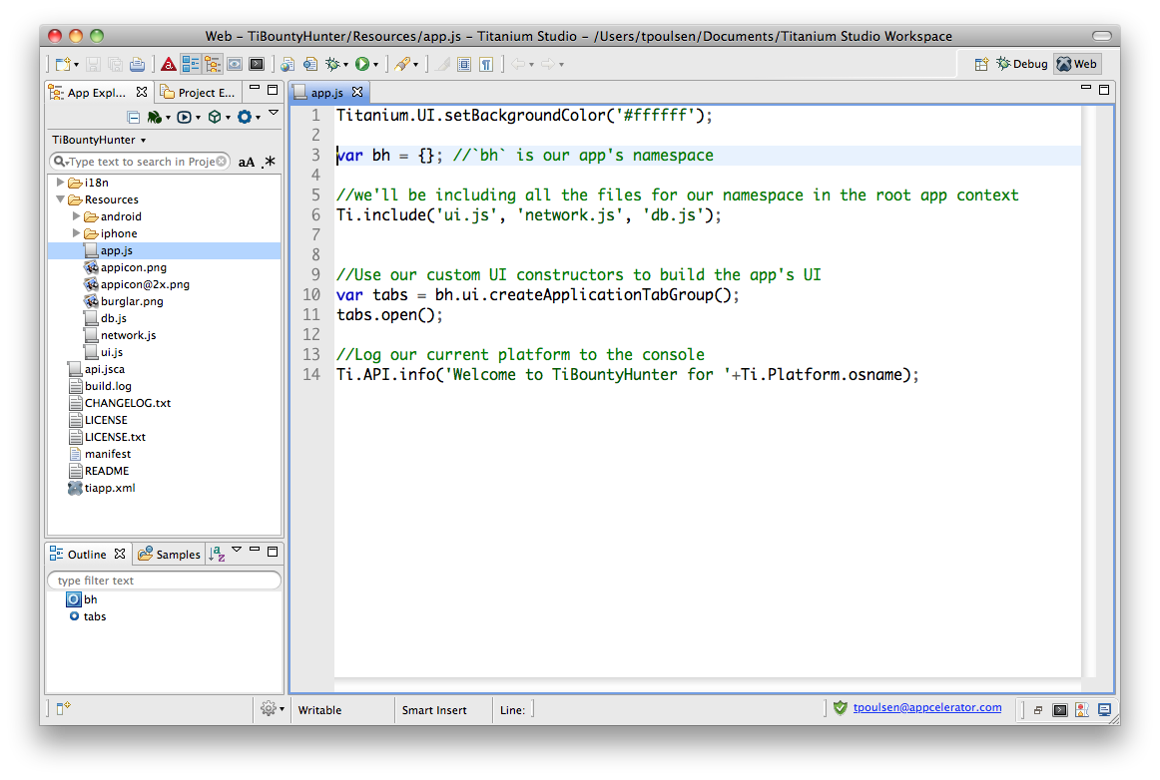
Conceptos de Eclipse
Perspectiva
Vista
Editor
STD-<number>
Notes:
Based on Eclipse (www.eclipse.org/) – open source software development tools project
Editor = window in which you change code or project parameters
View = hierarchical selector, such as a file tree
Perspective = Editors + Views
Workspace = file location for your project

Slide 4
Visión general de la IU
Prestaciones de código
Depuración, ejecución e implementación
Explorador de la aplicación
Botones de Terminal y consola
STD-<number>
Notes:
Point out the main UI features
App Explorer (view)
Code editing view & features (editor)
Debug, Run & Deploy menus
New project button
Terminal, Console, and Problems buttons

Slide 5
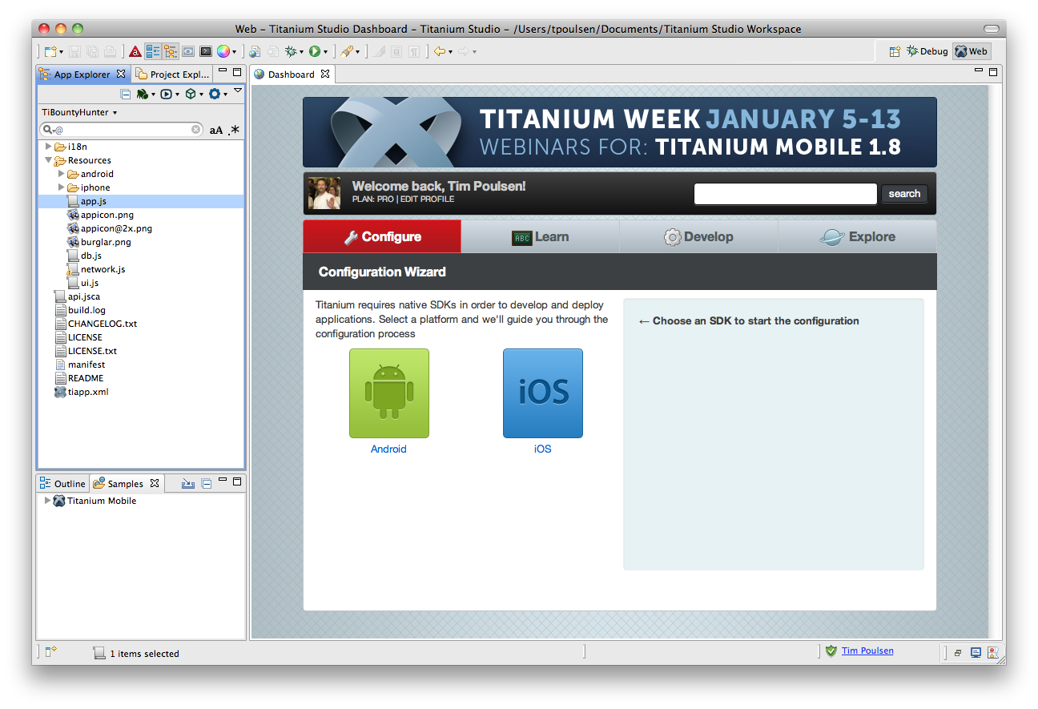
Titanium Dashboard
Dashboard
STD-<number>
Notes:
News and notes about Titanium, Appcelerator, and Aptana

Slide 6
Características específicas de Titanium
Administración del proyecto – Asistente para la creación de un nuevo proyecto, editor tiapp.xml, limpieza del proyecto
Configuración del Proyecto – versiones de API, preferencias del emulador, más
Salida en consola y filtración
Ejecución e implementación de menús
Demo
STD-<number>
Notes:
Demo:
show tiapp.xml editor
build cleaning
config project – set api level & android emulator options

Slide 7
Implementación y Distribución
Características de Implementación y distribución móvil
Local web / Pruebas HTML (integradas/navegador en el sistema)
Implementación Web/ HTML / PHP (ftp, sftp, ftps)
Implementación y distribución PHP, Ruby, etc. (Engine Yard, RedHat Cloud, Capistrano)
Integración con Git – pull/push/commit, branching
SVN y más integración con sistemas CI (add-ons)
STD-<number>

Slide 8
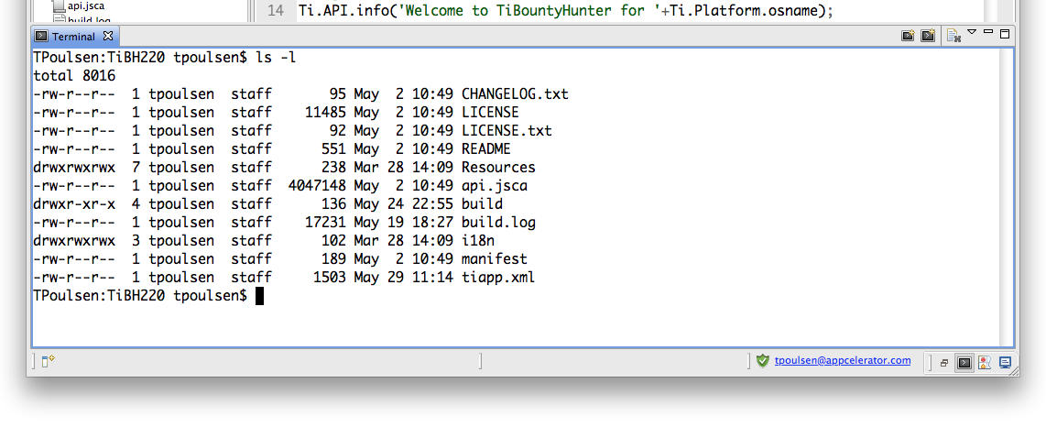
Terminal integrada
Click aquí
STD-<number>

Slide 9
Depuración
Puntos de ruptura, navegación paso a paso por el código, puntos de ruptura condicionales
Variables – Examinar el estado de las variables y su variación en tiempo de ejecución
Demo
STD-<number>
Notes:
Use a project like TiBountyHunter and set a break point
e.g. in the table-creation loop
Demonstrate changing a variable live
e.g. changing the name of a fugitive

Slide 10
Personalización
Temas y colores
Opciones de edición (ajuste de línea, numeración, etc.)
“macros” y accesos directos
STD-<number>
Notes:
You can customize many aspects of Ti Studio …

Slide 11
Compatibilidad con TextMate
Importación de temas de TextMate
Importación de paquetes de TextMate
STD-<number>
Notes:
Studio is compatible with textmate themes and bundles

Slide 12
Ampliando y manteniendo Ti Studio
Add-ons – p. e. SVN tools
Actualizaciones y control de actualizaciones
STD-<number>
Notes:
You can install support for CVS, SVN and so forth through add-ons
Studio uses and is generally compatible with Eclipse add-ons
Studio automatically checks for program and SDK updates
You can manually update the SDK (e.g. to use a CI build) by choosing Help, Install Titanium SDK from URL

Slide 13

Q&A
STD-<number>
Notes:
There is no lab. Before we move to the next module, what questions do you have?

